Slide 1
프로젝트 완료보고서
Ver 1.0
2023-03-22
6 팀
박진휘, 강중현, 윤사랑, 김보성, 김동근

Slide 2
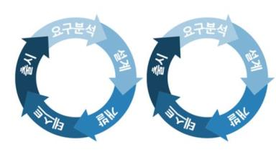

1. 프로젝트 개요
1) 프로젝트 요약
프로젝트 구분 | 전자 상거래 플랫폼
프로젝트 이름 | Beauty(2~30대 여성 쇼핑몰)
배포주소
개발기간 | 2023-03-01 ~ 2023-03-24
2) 배경 및 목적
기존 전자 상거래 플랫폼이 가지고 있는 불편한 접근성과 복잡성을 개선
2~30대 여성을 노린 화려하고 사용자 친화적인 쇼핑몰 개발에 방점을 둠
보다 편리한 온라인 쇼핑 환경에 기여
3) 기대효과
판매자의 소득 증대 및 수익 창출
소비자의 빠르고 편리한 상품구매 접근성 확보와 합리적인 상품 구매
4) 주요기능
회원가입 / 로그인 / 아이디 , 비밀번호 찾기
장바구니 / 상품목록 / 상품보기 / 주문하기
상품등록 / 상품관리
주문내역 / 적립내역 / 위시리스트 / 내 정보
공지사항 / 이벤트 / 1:1문의 / 리뷰작성
5) 서비스 채널
PC / 모바일 웹 (반응형)
모바일 앱(Android, iOS) 개발 예정
6) 개발방식
사용자의 요구사항이 빈번하게 변경됨에 따라 Agile 개발 방법론 채택

Slide 3




2. 팀 구성
1) 팀 조직도
전통적인 개발과 운영을 위한 DevOps 를 위해 중앙 집중식 팀 구성
팀원 전원이 참여하여 프로젝트 기획 및 계획 수립
소규모 프로젝트 개발에 적합한 의사결정이 빠른 조직 구조로 신입 개발자가 빠르게
실무를 경험하기에 적합
책임 개발자
개발자
개발자
개발자
2) 팀 구성원
이름 | 역할 | 업무내용
박진휘 | 책임 개발자 | 프로젝트 업무 분담 및 관리 프로젝트 개발 (Main, Order)
강중현 | 개발자 | 프로젝트 개발 (Member)
윤사랑 | 개발자 | 프로젝트 개발 (Admin)
김보성 | 개발자 | 프로젝트 개발 (Product, CS)
김동근 | 개발자 | 프로젝트 개발 (Myshop)

Slide 4
3. 프로젝트 개발 계획 수립
1) 개발 환경
유형 | 구분 | 개발환경 |  | 서비스환경
SW | OS | Windows10 |  | AWS EC2 Kernel 5.10
 | Browser | Chrome 108.0.5359.125 |  | N/A
 | WAS | Tomcat (Spring boot 내장) |  | Tomcat 3.0.3
 | Language | Server | Java 17 SpringBoot 3.0.3 | 개발 환경과 동일
 |  | Client | HTML5 CSS3 JavaScript(ES6) JQuery 3.5.1
 | Library | spring-boot-devTools Lombok Spring-data-JPA Spring-data-JDBC MyBatis-Framework Spring-security Thymeleaf Spring-web Spring-boot-starter-mail |  | 개발 환경과 동일
 | DBMS | MySQL 8.0 |  | MariaDB 5.5.68
 | Tool | STS4 (4.17.2.RELEASE) MySQL Workbench 8.0.30 HeidiSQL 12.1.0.6537 Git 2.37.2 Github |  | N/A

Slide 5
3. 프로젝트 개발 계획 수립
2) 요구사항 분석
요구사항들 간 상충되는 것을 해결하고, 개발 범위를 파악하며,
소프트웨어 환경과 어떻게 상호작용하는지 이해
시스템 요구사항을 정제하여 소프트웨어 요구사항을 도출
3) 요구사항 정의서
요구사항명 | 기능ID | 기능명 | 상세설명 | 특이사항
메인페이지 | Main | 메인페이지 | 메인페이지
 | Main_bestItem | 베스트아이템 | 대분류 베스트아이템 출력
 | Main_newItem | 신상품 | 신상품 출력
멤버 | Member_login | 로그인 | 로그인(회원), 비회원 주문조회 | 비회원 주문조회 기능 미구현
 | Member_register | 회원가입 | 아이디, 비밀번호, 주소, 연락처 등 개인정보 입력 / 약관동의 | 아이디를 이메일로 사용하기 때문에 이메일 인증 필요
 | Member_find | 아이디/비밀번호 찾기 | 이름, 휴대전화로 아이디 찾기 가능 / 이메일 인증을 통한 비밀번호 변경 가능 | 개인정보 보호를 위한 이메일 인증 후 비밀번호 변경 가능
 | Member_findIdResult | 아이디 찾기 | 아이디 표시
 | Member_findPwResult | 비밀번호 찾기 | 이메일 인증을 통한 비밀번호 변경 가능
마이페이지 | Myshop_memberInfo | 회원정보 | 회원 프로필 사진, 이름, 누적구매금액, 쿠폰 개수, 적립금 조회 회원 이름, 등급 및 점수 표시
 | Myshop_levelTable | 등급혜택 | 등급점수 도움말 표시, 내 현재 레벨 배경색으로 표시 | 도움말 Popover 이용
 | Myshop_myorder | 주문조회 | 주문상품 상품 사진, 브랜드, 이름, 옵션, 주문일자, 번호, 총금액, 수량 조회
 | Myshop_track | 배송조회 | 택배사 선택 및 운송장 번호 입력으로 배송조회 가능 | tracker.delivery API 이용
 | Myshop_point | 적립금조회 | 주문일자, 구분, 주문번호, 금액, 주문상태, 유효기간 조회
 | Myshop_period | 기간조회 | 주문조회, 적립금 조회시 기간별 조회 기능 | 기본 1개월 조회 1,6,12개월 및 기간선택 조회, 동적처리
 | Myshop_page | 페이지처리 | 주문조회, 적립금 조회 한 페이지당 10개씩 출력 | 동적 처리
 | Myshop_wishlist | 위시리스트조회 | 관심상품 조회, 비우기 및 개별삭제 가능, 마우스오버시 삭제버튼 출력, 클릭시 상품상세로 이동 | 한 줄에 4개씩 출력, 삭제시 동적처리
 | Myshop_profile | 내 정보 | 비밀번호 체크 후 내 정보 조회
 | Myshop_updateProfile | 내 정보 업데이트 | 비밀번호 변경 및 내 정보 갱신 | ID 및 이름은 변경 불가
 | Myshop_deleteAccount | 회원 탈퇴 | 회원 탈퇴 기능 | 탈퇴 후 1달간 정보 유지

Slide 6
3) 요구사항 정의서
요구사항명 | 기능ID | 기능명 | 상세설명 | 특이사항
상품페이지 | Product_list | 상품리스트 출력 | 해당 카테고리에 맞는 상품출력 | 정렬기능
 | Product_view | 상품 상세보기 | 해당 상품상세보기
 | Product_addCart | 장바구니 추가 | 상품 장바구니 추가
 | Product_addWish | 위시리스트 추가 | 상품 위시리스트 추가
 | Product_addOrder | 주문하기 | 상품 주문하기
주문페이지 | Order_orderform | 주문페이지 | 상품 주문페이지 | 회원 / 비회원 구분
 | Order_ordercomplete | 주문완료 페이지 | 상품 주문완료 페이지 | 상품 구매내역 출력
 | Order_cart | 장바구니 페이지 | 장바구니 페이지 | 장바구니 목록 출력, 위시리스트 출력(회원전용), 수량변경, 삭제(동적)
 | Order_option | 장바구니 옵션변경 | 장바구니 상품 옵션 변경 | bootstrap_modal 이용해 색상조회, 색상별사이즈 조회, 변경시 동적변경 및 DB 적용
 | Order_amount | 장바구니 수량변경 | 장바구니 상품 수량 변경 | 상품 수량 변경시 총 가격 동적변경 및 DB 적용
관리자 | Admin_productRegister | 상품등록 | 상품등록기능 | 선택된 대분류에 따라 소분류 다르게 보이기,포인트 입력없이 할인가의 1% 자동계산,색상/사이즈는 다중선택가능하며 product_option테이블에 삽입
 | Admin_productDelete | 상품삭제 | 상품삭제기능 | 삭제버튼 클릭시 해당 상품 삭제, 체크박스 선택시 다중 삭제 가능
 | Admin_productSearch | 상품검색 | 상품검색기능 | 상품명,상품번호/선택된 카테고리 내 검색
 | Admin_productCate | 카테고리분류 | 카테고리선택 | 처음엔 전체 상품목록 출력,카테고리 선택시 선택된 카테고리 상품목록 출력,대분류 밑 전체 체크박스 클릭시 하위 카테고리 전부 체크되며 해당상품목록 출력
 | Admin_searchResult | 검색결과 | 상품검색결과출력 | 검색창에 선택한 검색유형과 키워드가 남아있도록 함,선택한 카테고리 내에서 검색가능
 | Admin_productList | 상품목록 | 상품목록출력 | 최신순으로 정렬해서 한페이지에 10개씩 출력되도록 함
게시판 | Board_notice | 공지사항 | 공지사항 페이지
 | Board_qna | 문의하기 | 문의하기 페이지
 | Board_review | 리뷰 | 리뷰 페이지
 | Board_event | 이벤트 | 이벤트 페이지

Slide 7
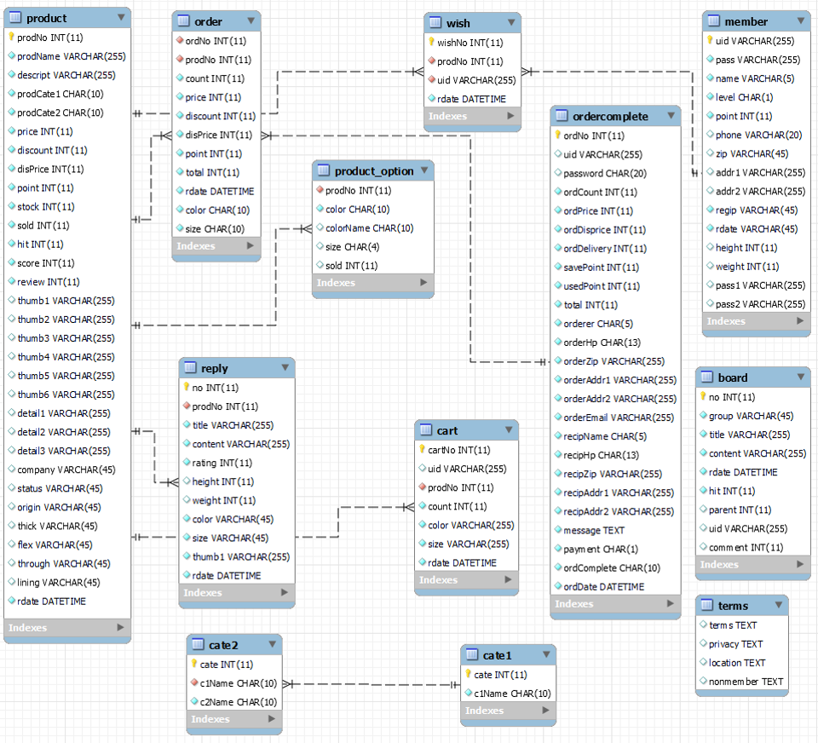
2. 데이터 베이스 구현 및 설계
1) ERD

Slide 8
2. 데이터 베이스 구현 및 설계
2) 테이블 명세서
No | 테이블 | 설명 | 비고
1 | product | 상품 테이블
2 | product_option | 상품 옵션별 재고 테이블
3 | cate1 | 메뉴 대분류 테이블
4 | cate2 | 메뉴 소분류 테이블
5 | cart | 장바구니 테이블
6 | wish | 위시리스트 테이블
7 | order | 구매 목록 테이블 | ordercomplete의 세부 내역
8 | ordercomplete | 구매 내역 테이블
9 | member | 회원 테이블
10 | reply | 리뷰 테이블
11 | board | 게시판 테이블
12 | terms | 약관 테이블

Slide 9
2. 데이터 베이스 구현 및 설계
2) 테이블 명세서

Slide 10
4.4.1) 템플릿 목록
root | 1depth | 2depth | 설명
Templates | admin.product | list.html | 관리자 - 상품목록
 |  | register.html | 관리자 - 상품등록
 |  | search.html | 관리자 - 상품검색
 | community | event.html | 고객센터 - 이벤트
 |  | notice.html | 고객센터 - 공지사항
 |  | qna.html | 고객센터 - 1:1문의
 |  | review.html | 고객센터 - 리뷰
 | error | errorCart.html | 에러 발생시 안내 페이지
 | member | find.html | 아이디/비밀번호 찾기
 |  | findIdResult.html | 아이디 찾기 결과
 |  | findPwResult.html | 비밀번호 찾기 결과
 |  | login.html | 로그인 화면
 |  | register.html | 회원가입 화면
 | myshop | myhome.html | 마이페이지 - 메인
 |  | myorder.html | 마이페이지 - 주문/배송
 |  | potin.html | 마이페이지 - 적립금
 |  | profile.html | 마이페이지 - 내 정보 수정
 |  | track.html | 마이페이지 - 주문/배송 - 배송조회
 |  | wishlist.html | 마이페이지- 위시리스트
 | order | cart.html | 주문 - 장바구니
 |  | non-orderform.html | 주문 - 비회원 주문
 |  | orderform.html | 주문 - 회원 주문
 |  | ordercomplete.html | 주문 - 주문 완료
 | product | list.html | 상품 목록
 |  | view.html | 상품 정보
 |  | viewDetail.html | 상품 정보 아래 더보기 란
 | index.html |  | 메인 페이지

Slide 11
4.4.1) API 목록
No | URI | Method | 설명
1 | 메인
1-1 | /Beauty/ /Beauty/index | GET | 메인 화면
1-2 | /Beauty/setCookie | POST | 비회원 쿠키 설정
2 | 멤버
2-1 | /Beauty/member/register | POST | 회원가입
2-2 | /Beauty/member/login | GET | 로그인
2-3 | /Beauty/member/find?type=1 | POST | 아이디 찾기
2-4 | /Beauty/member/find?type=2 | POST | 비밀번호 찾기
2-5 | /Beauty/member/findIdResult | GET | 아이디 찾기
2-6 | /Beauty/member/findPwResult | POST | 비밀번호 변경
3 | 마이페이지
3-1 | /Beauty/myshop/ /Beauty/myshop/index | GET | 마이페이지 메인 화면
3-2 | /Beauty/myshop/myorder | GET | 주문내역 화면
3-3 | /Beauty/myshop/myorderSearchDate | POST | 주문내역 기간별 조회
3-4 | /Beauty/myshop/countOrderList | POST | 주문내역 개수 조회
3-5 | /Beauty/myshop/track | GET | 배송조회 화면
3-6 | /Beauty/myshop/point | GET | 적립금 화면
3-7 | /Beauty/myshop/wishlist | GET | 위시리스트 화면
3-8 | /Beauty/myshop/deleteAllWish | POST | 위시리스트 전체 삭제
3-9 | /Beauty/myshop/deleteSelectedWish | GET | 위시리스트 선택 삭제
3-10 | /Beauty/myshop/profile | GET | 내 정보 화면
3-11 | /Beauty/myshop/checkPW | POST | 내 정보 비밀번호 확인
3-12 | /Beauty/myshop/savePassword | POST | 내 정보 비밀번호 수정
3-13 | /Beauty/myshop/updateMember | POST | 내 정보 수정
3-14 | /Beauty/myshop/deleteMember | POST | 회원탈퇴
4 | 상품
4-1 | /Beauty/shop/list | GET | 상품 목록 화면
4-2 | /Beauty/shop/view | GET | 상품 화면
4-3 | /Beauty/addWish | POST | 위시리스트 추가
4-4 | /Beauty/addCart | POST | 장바구니 추가
4-5 | /Beauty/addOrder | POST | 주문하기

Slide 12
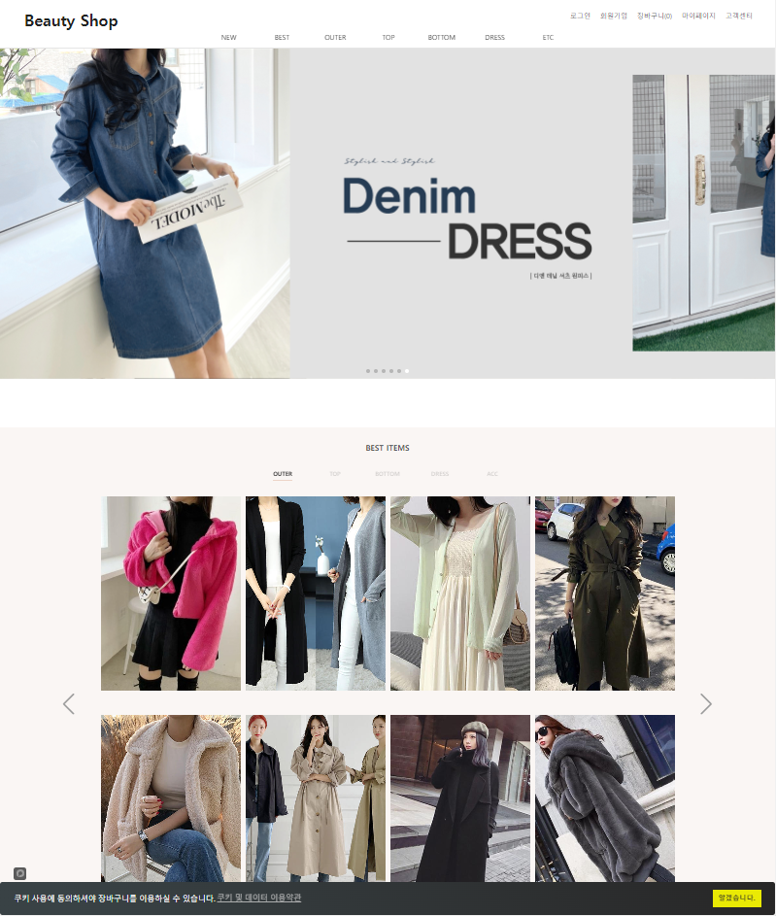
4.4.2) 주요기능
구분 | 메인 화면
API | Local/Beauty/index
주요기능 | 메인 화면, 인기상품, 신상품 표시, 쿠키 확인

Slide 13
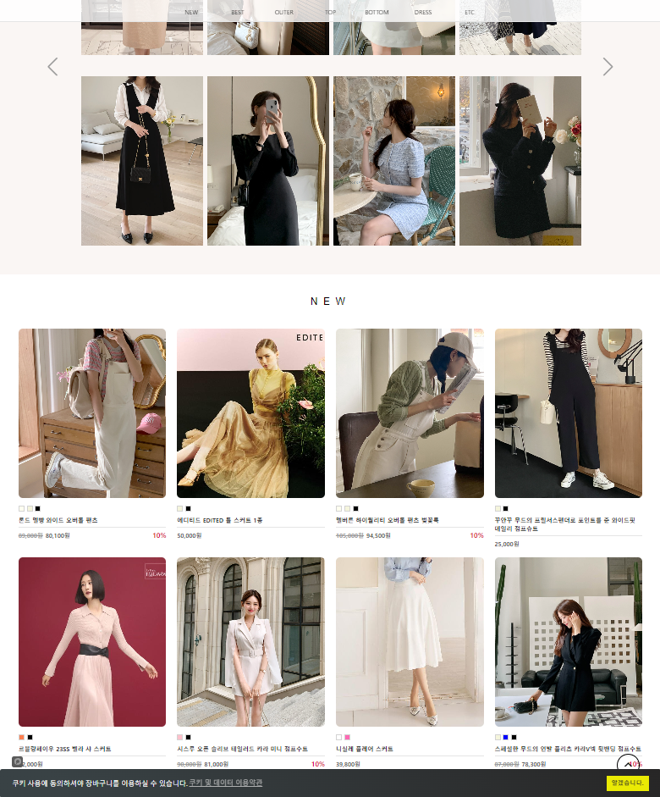
구분 | 메인 화면
API | Local/Beauty/index
주요기능 | 메인 화면, 인기상품, 신상품 표시, 쿠키 확인

Slide 14
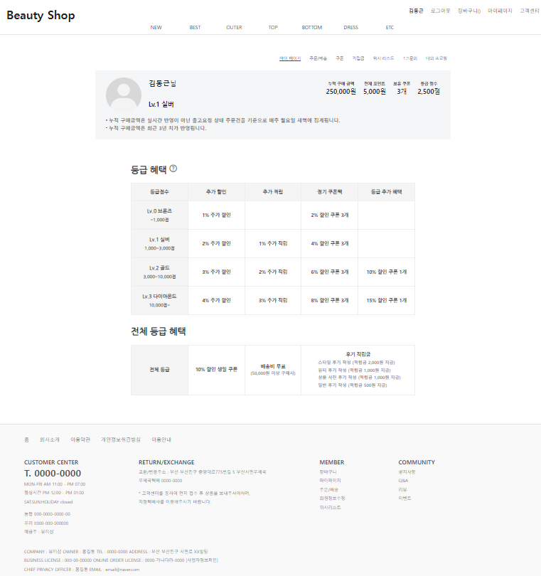
구분 | 마이 페이지 메인 화면
API | Local/Beauty/myshop/index
주요기능 | 유저 정보, 등급별 혜택 알림

Slide 15
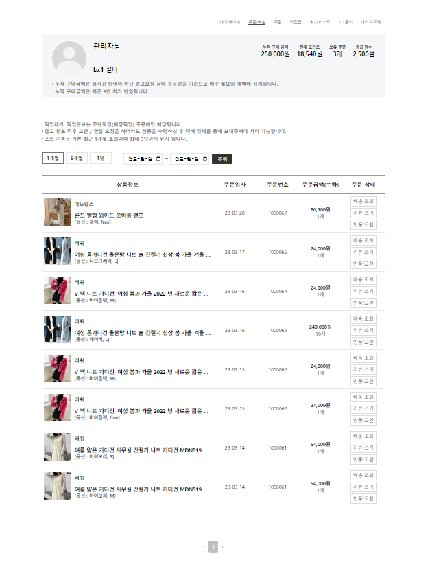
구분 | 마이 페이지 – 주문/배송
API | Local/Beauty/myshop/myorder
주요기능 | 주문내역 확인, 기간별 조회 (동적 변경), 페이지(동적 변경)

Slide 16
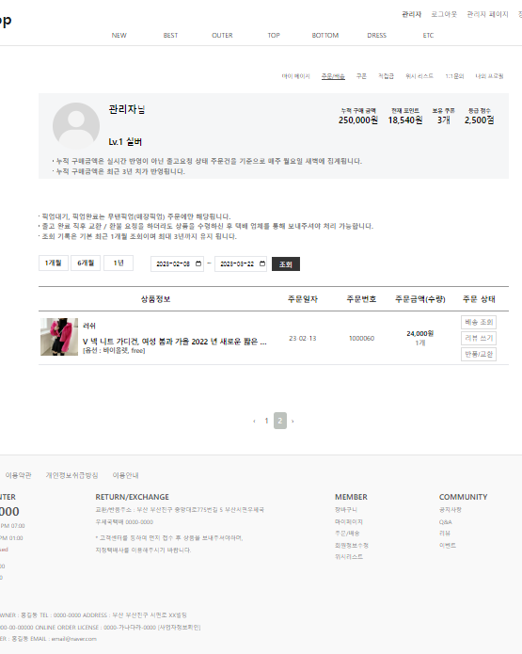
구분 | 마이 페이지 – 주문/배송
API | Local/Beauty/myshop/myorder
주요기능 | 주문내역 확인, 기간별 조회 (동적 변경), 페이지(동적 변경)

Slide 17
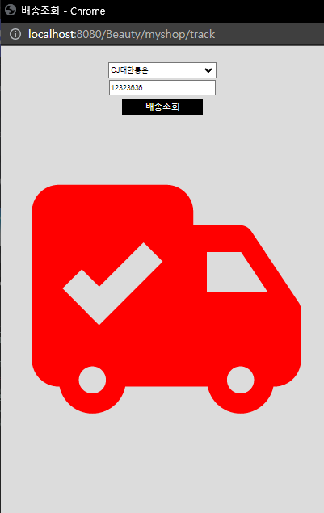
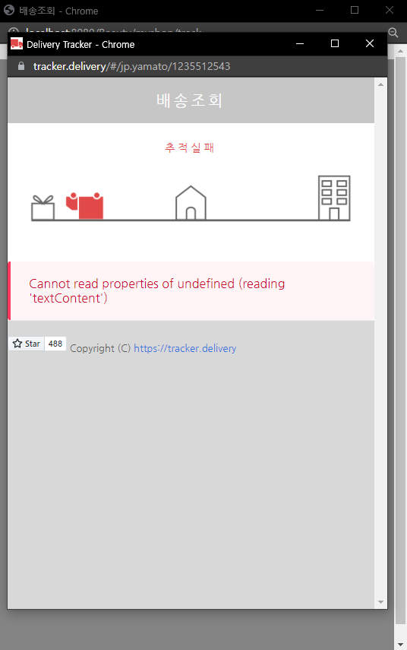
구분 | 마이 페이지 – 주문/배송 - 배송조회
API | Local/Beauty/myshop/track
주요기능 | 모달 -> 배송조회 API 연결

Slide 18
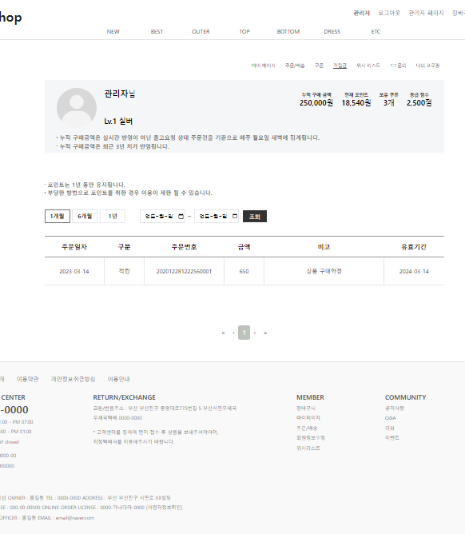
구분 | 마이 페이지 - 적립금
API | Local/Beauty/myshop/point
주요기능 | 적립내역 확인, 기간별 조회 (동적 변경), 페이지(동적 변경)

Slide 19
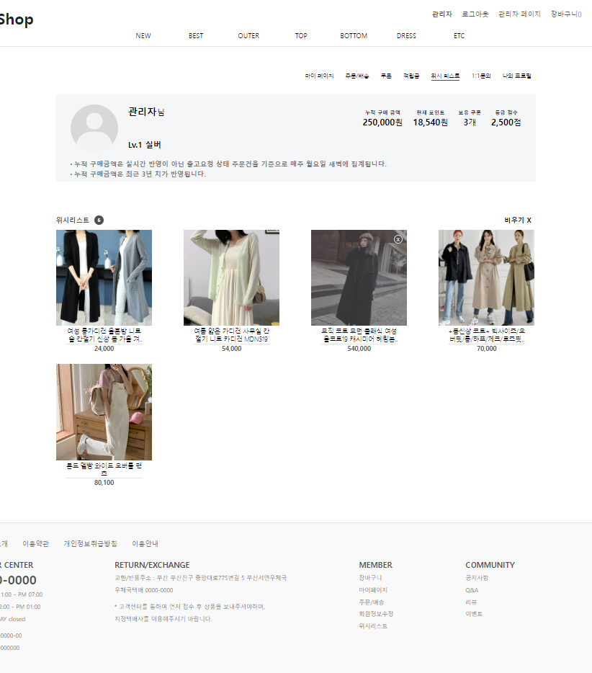
구분 | 마이 페이지 – 위시 리스트
API | Local/Beauty/myshop/wishlist
주요기능 | 위시 리스트 목록, 마우스오버시 삭제 버튼, 목록 삭제(동적 변경)

Slide 20
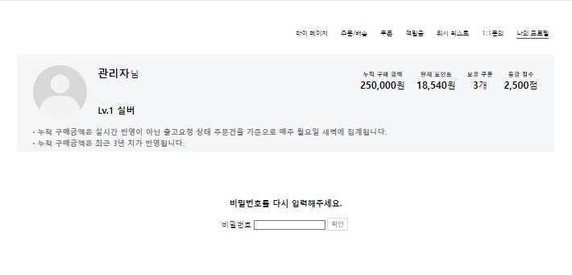
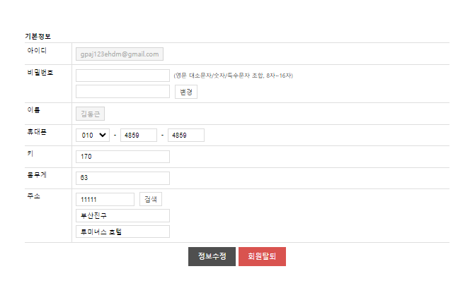
구분 | 마이 페이지 메인 화면
API | Local/Beauty/myshop/profile
주요기능 | 유저 정보 수정, 비밀번호 수정, 회원탈퇴 기능

Slide 21
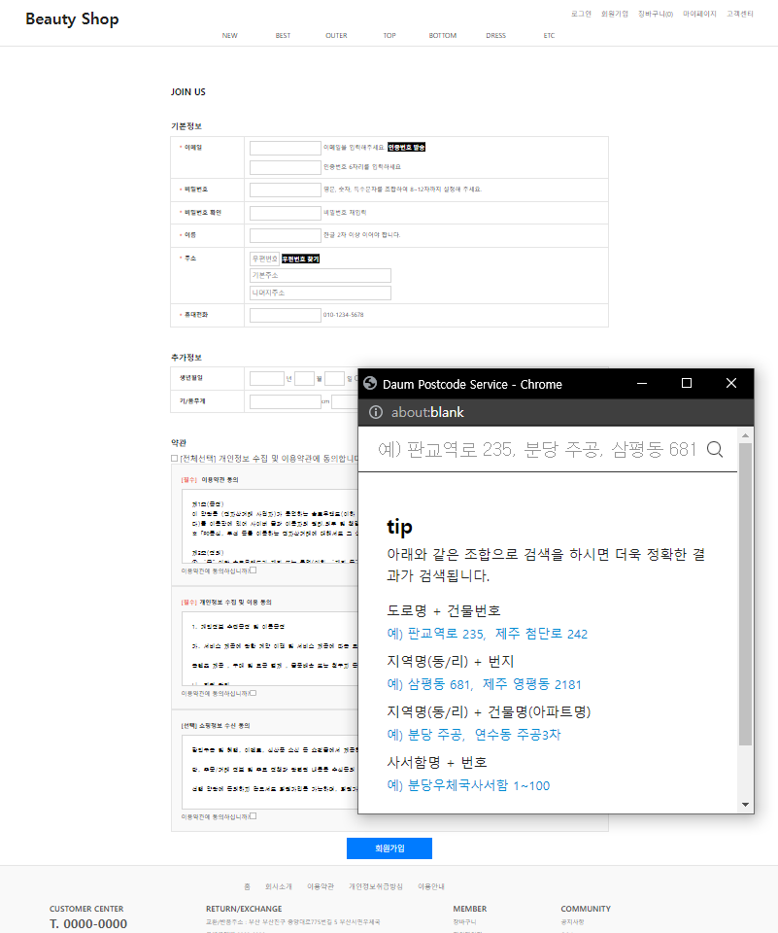
구분 | 회원가입
API | Local/Beauty/member/register
주요기능 | 이메일 인증, 약관, 우편번호 검색

Slide 22
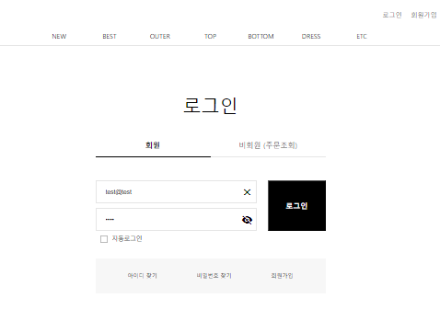
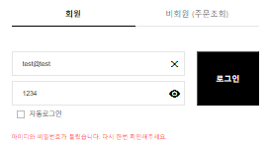
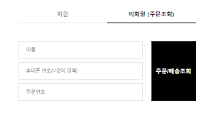
구분 | 로그인
API | Local/Beauty/member/login
주요기능 | 로그인, 입력삭제, 비밀번호 보이기, 비회원 주문조회, 자동 로그인, 탭 변경(동적 변경)

Slide 23
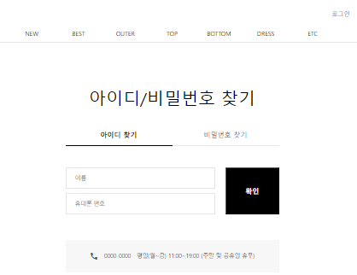
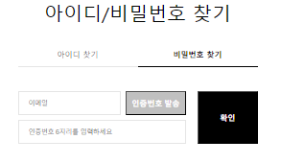
구분 | 회원 아이디 찾기, 비밀번호 찾기
API | Local/Beauty/member/find
주요기능 | 아이디 찾기, 비밀번호 찾기, 이메일 인증, 탭 변경(동적 변경)

Slide 24
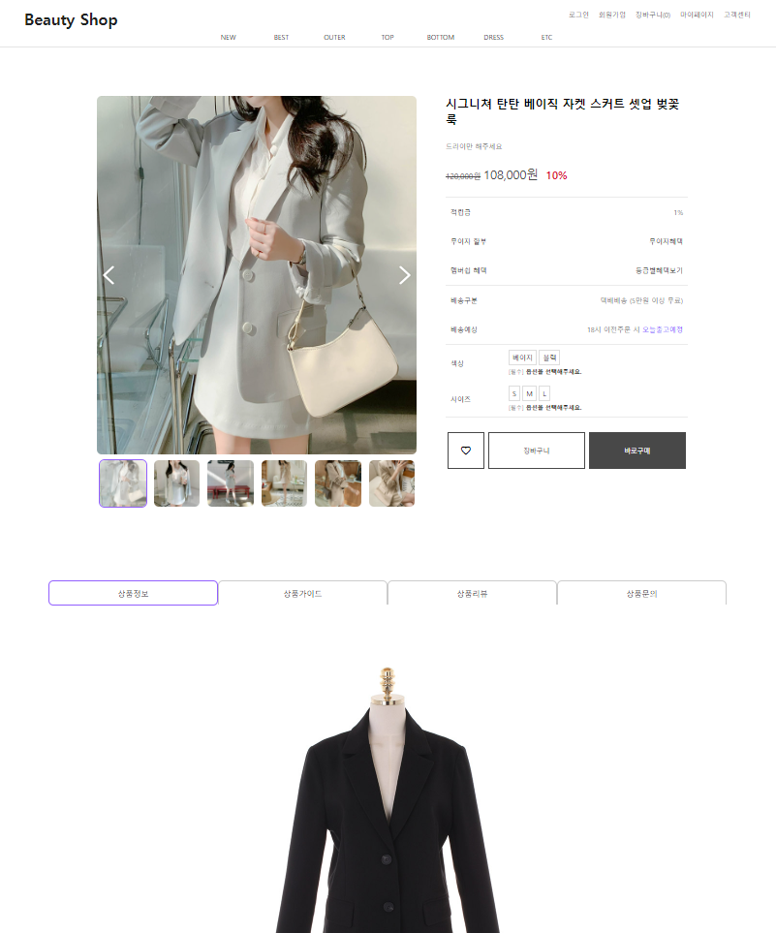
구분 | 상품 보기
API | Local/Beauty/shop/view
주요기능 | 상품 정보, 옵션 선택, 중복체크, 위시·장바구니 담기, 사진·탭 변경(동적 변경)

Slide 25
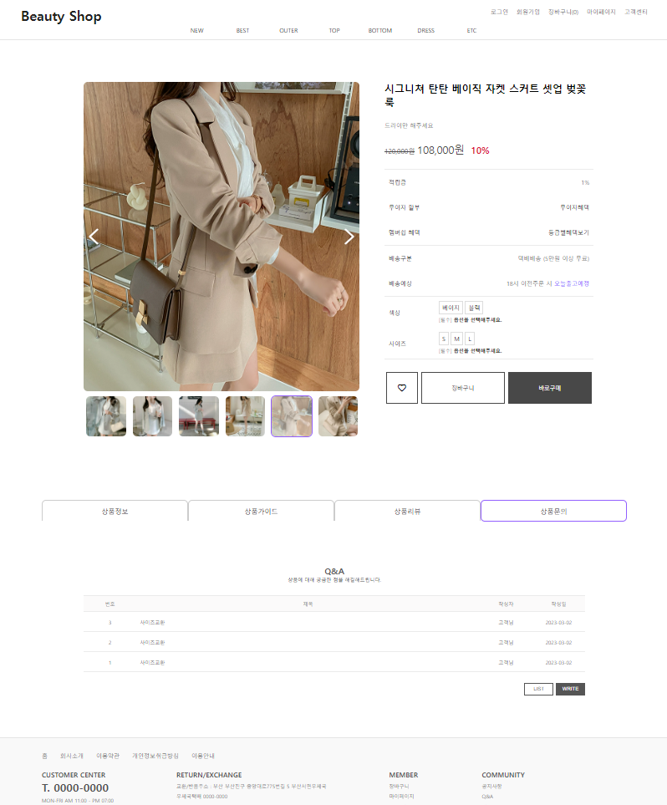
구분 | 상품 보기
API | Local/Beauty/shop/view
주요기능 | 상품 정보, 옵션 선택, 중복체크, 위시·장바구니 담기, 사진·탭 변경(동적 변경)

Slide 26
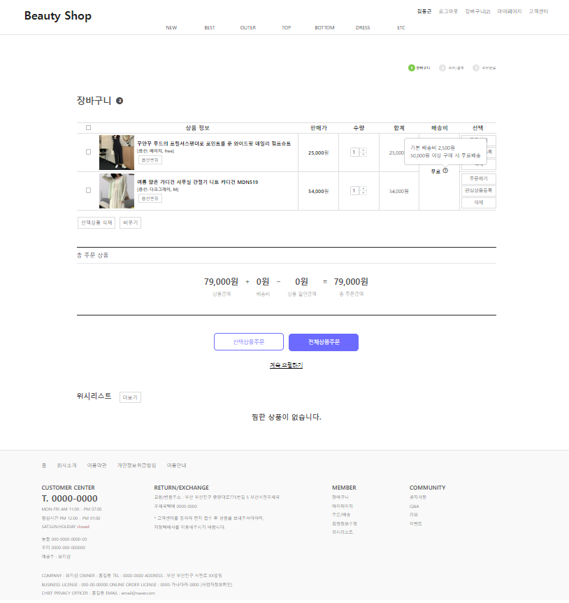
구분 | 장바구니
API | Local/Beauty/order/cart
주요기능 | (동적 변경) 상품 비우기, 삭제, 선택삭제, 수량변경, 옵션 변경(모달), 위시 추가·목록 보기, 가격변경, 배송비변경, 안내문구(팝오버)

Slide 27
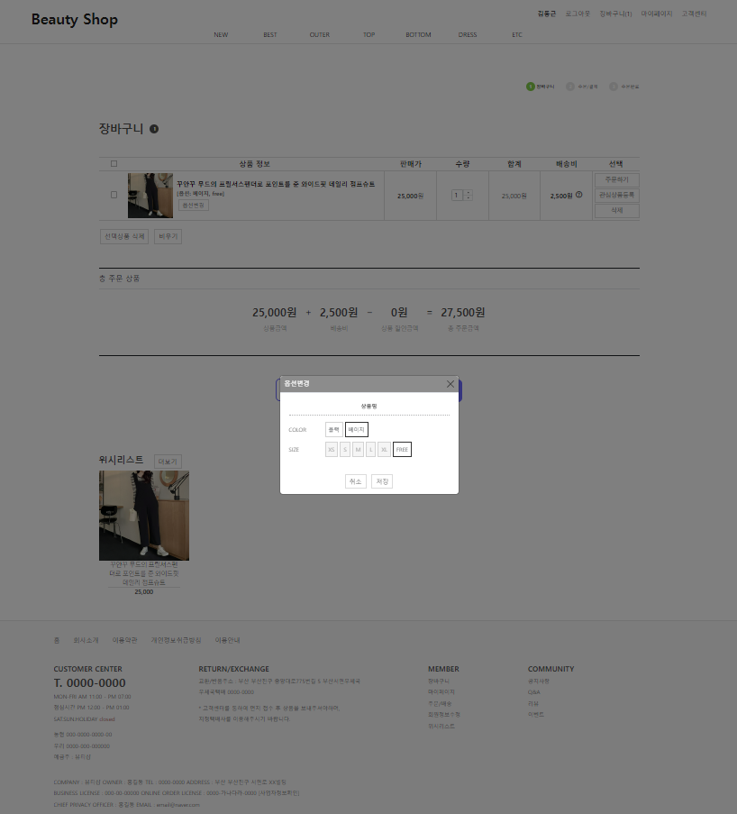
구분 | 장바구니
API | Local/Beauty/order/cart
주요기능 | (동적 변경) 상품 비우기, 삭제, 선택삭제, 수량변경, 옵션 변경(모달), 위시 추가·목록 보기, 가격변경, 배송비변경, 안내문구(팝오버)

Slide 28
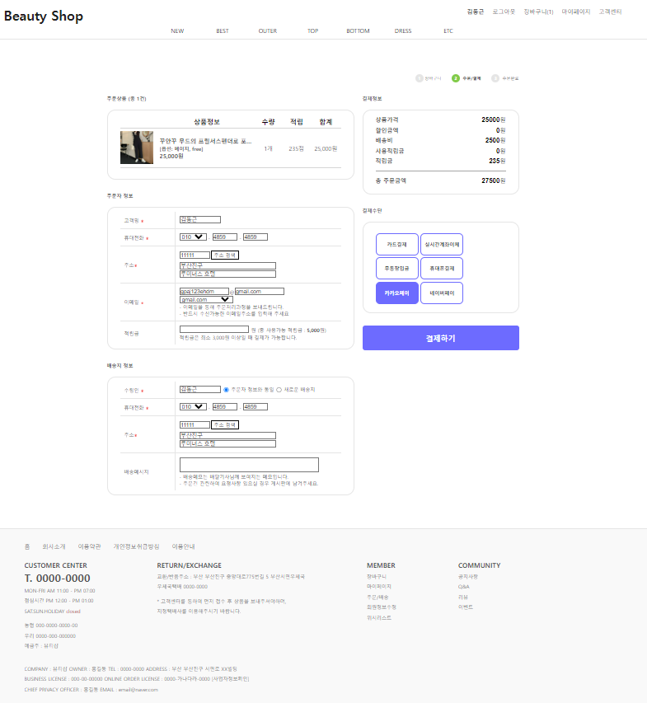
구분 | 주문
API | Local/Beauty/order/orderform
주요기능 | 회원·비회원 구분, 주문자 정보와 동일

Slide 29
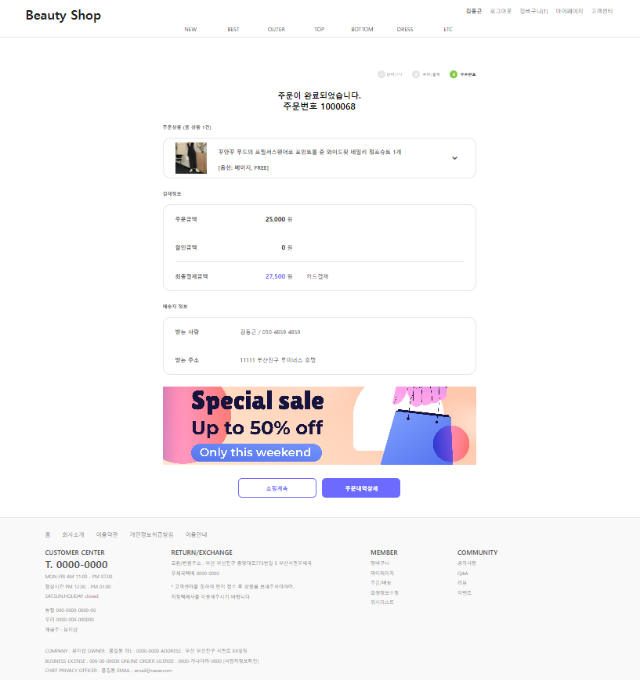
구분 | 주문완료
API | Local/Beauty/order/ordercomplete
주요기능 | 주문 정보

Slide 30
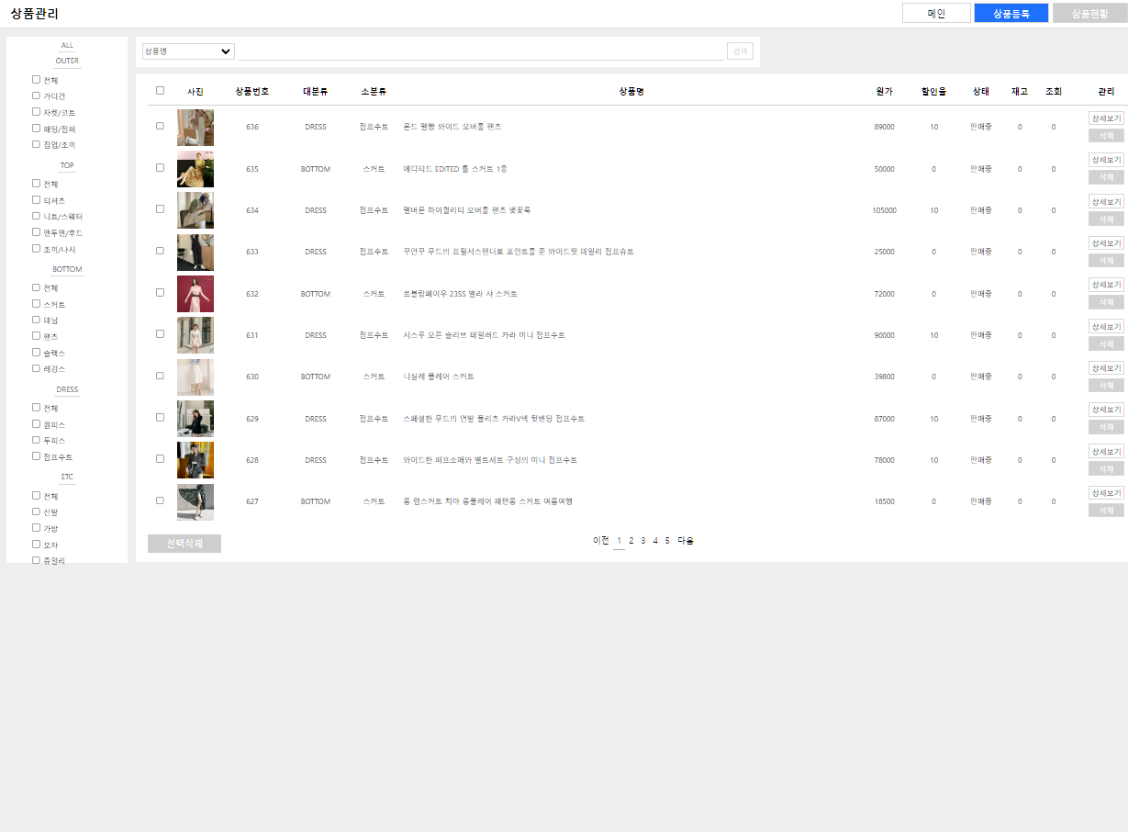
구분 | 관리자페이지 상품목록 화면
API | Local/Beauty/admin/product/list
주요기능 | 상품목록 출력, 2차 카테고리 분류, 상품 검색, 상품 삭제

Slide 31
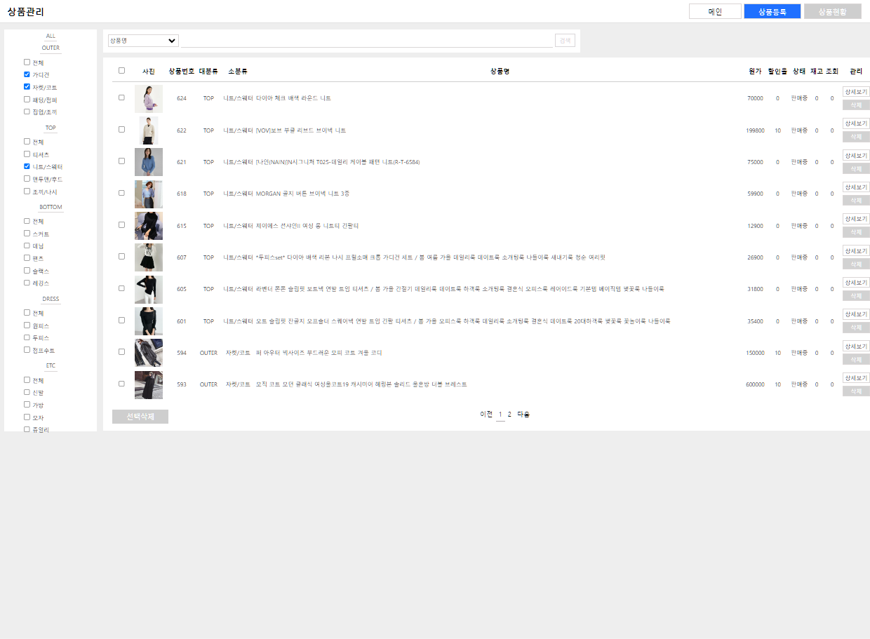
구분 | 관리자페이지 상품목록 화면
API | Local/Beauty/admin/product/list
주요기능 | 상품목록 출력, 2차 카테고리 분류

Slide 32
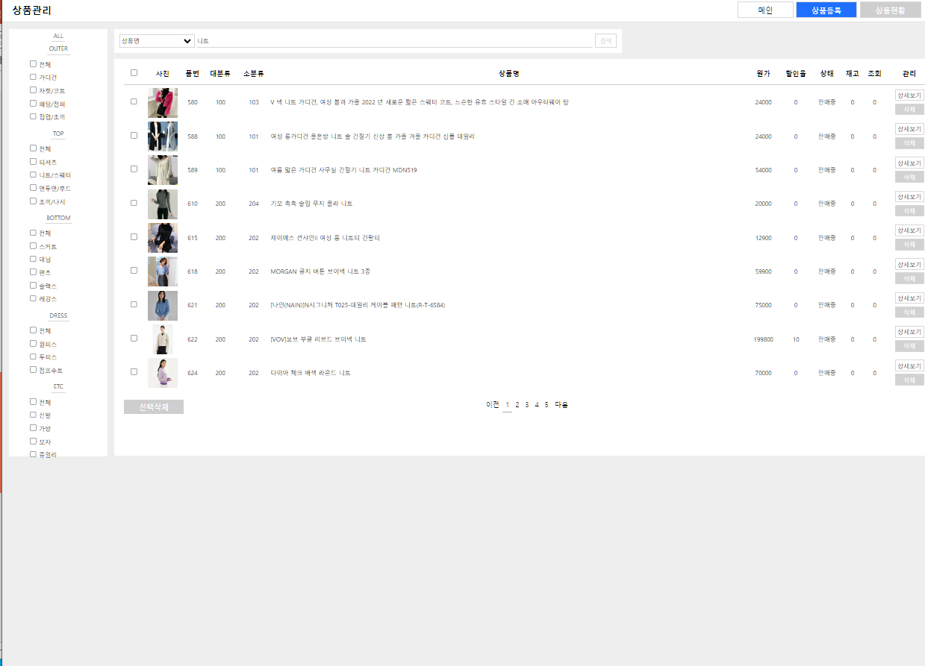
구분 | 관리자페이지 상품검색결과 화면
API | Local/Beauty/admin/product/search
주요기능 | 상품검색결과

Slide 33
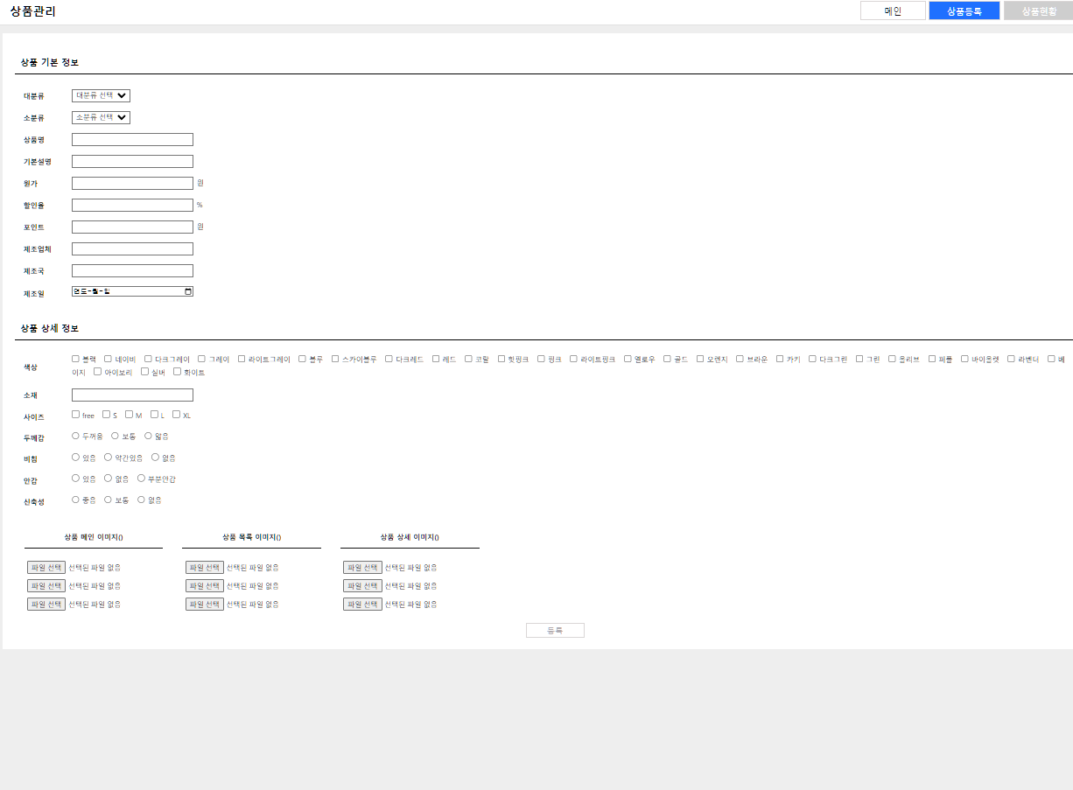
구분 | 관리자페이지 상품등록 화면
API | Local/Beauty/admin/product/register
주요기능 | 상품등록, 옵션 테이블에 들어갈 추가정보 등록

